Slide 1
Тема:Путешествие в мир поэзии.
Цель урока: понять отличие стиха от прозы, научиться выразительно читать стихи, повторить выразительные средства русского языка, научиться опыту сочинения.
Тип урока: комбинированный.
Вид урока: урок –путешествие.

Slide 2
План урока.
Организационный момент.
Экипажи- по машинам.
Первая станция: «Чудо поэтического слова»-чтение стихотворений.
Вторая станция: Лирика. Как возникло слово «лирика»?
Третья станция: Поэтическая лаборатория.
Четвертая станция: Выразительные средства языка.
Пятая станция: Поэтическая мастерская.
Шестая станция: Подведение итогов.

Slide 3
Отрывок из стихотворения А.С.Пушкина « Осень».
Унылая пора! Очей очарованье!
Приятна мне твоя прощальная краса-
Люблю я пышное природы увяданье,
В багрец и в золото одетые леса,
В их сенях ветра шум и свежее дыханье,
И мглой волнистою покрыты небеса,
И редкий солнца луч , и первые морозы,
И отдаленные седой зимы угрозы.

Slide 4
Зимний вечер
Буря мглою небо кроет,
Вихри снежные крутя;
То, как зверь, она завоет,
То заплачет, как дитя,
То по кровле обветшалой
Вдруг соломой зашумит,
То, как путник запоздалый,
К нам в окошко застучит.

Slide 5
И.И.Пущину
Мой первый друг, мой друг бесценный!
И я судьбу благословил,
Когда мой двор уединенный,
Печальным снегом занесенный,
Твой колокольчик огласил.
Молю святое провиденье:
Да голос мой душе твоей
Дарует то же утешенье,
Да озарит он заточенье
Лучом лицейских ясных дней!

Slide 6
Узник
Сижу за решеткой в темнице сырой.
Вскормлённый в неволе орёл молодой,
Мой грустный товарищ, махая крылом,
Кровавую пищу клюет под окном.
Клюёт, и бросает, и смотрит в окно,
Как будто со мною задумал одно.
Зовёт меня взглядом и криком своим
И вымолвить хочет: «Давай улетим!
Мы вольные птицы; пора, брат, пора!
Туда, где за тучей белеет гора,
Туда, где гуляем лишь ветер… да я!»

Slide 7
Вторая станция
Лирика.
Миф- это предание, сказание.
Есть очень красивый древнегреческий миф о певце Орфее. Он пел так хорошо, что все были очарованы его голосом, пением. Даже дельфины плыли за судном, на котором пел свою песню Орфей. Однажды дельфин спас Орфея от смерти- вынес его на своей спине на берег.
Орфей играл на музыкальном инструменте, который назывался Лирой. Отсюда и возникло слово «лирика».
Lirihos- музыкальный, напевный (греч.). Произведения, в которых выражаются чувства, мысли и переживания людей, называются лирическими.
Можно ли прочитанные ребятами стихи назвать лирическими?

Slide 8
Третья станция
Поэтическая лаборатория.
Ритм.
Рифма.
Ритм-это чередование ударных и безударных слогов.
Бу’-ря/ мгло’-ю/ не’-бо/ кро’-ет.
Ритм можно простучать.
-’ -/-’ -/-’-/-’ -/
Рифма- это звуковые совпадения в конце слов:
…кроет,
…крутя;
…завоет,
…дитя.
Двусложные размеры стиха:
-’- хорей.
- -’ ямб.
Лирика обычно существует в стихотворной, ритмической форме.
Ритм – это сердце лирики. Ты возбуждён- сердце бьётся чаще, грустен, раздумчив – медленнее.
Когда звуки слова соединяются с ритмом, возникает музыка.
Слушать надо музыку стихотворения.

Slide 9
Игра в рифмы.
Строчка- точка, дочка, кочка…
Дружок-
Лапка-
Травинка-
Зашумит-
Лачужка-
Туманы-
Луна-
Бежит-

Slide 10
Весна.
Вот уж снег последний в поле тает,
Тёплый пар исходит от земли,
И кувшинчик синий расцветает,
И зовут друг друга журавли.
Юный лес в зелёный дым одетый,
Тёплых гроз нетерпеливо ждёт,
Всё весны дыханием согрето,
Всё кругом и любит, и поёт.
А.К.Толстой

Slide 11
Пятая станция.
Поэтическая мастерская.
Напишите стихотворение по предложенным рифмам.
…тает,
…земли,
…расцветает,
…журавли.
…одетый,
…ждет,
…согрето,
…поёт

Slide 12
Выразительные средства русского языка.
Эпитет- красочное, художественное, образное определение, используемое для создания яркой картины(пейзажа, портрета, интерьера).
Серебряная седина, шёлковые кудри, солнечная улыбка, мертвая тишина…
Сравнение- изображение одного предмета путём сравнения с другим.
Как алмазы, горят капли сдержанных слёз…
Олицетворение-изображение неживых предметов в виде живых существ: «вьюга злится…».

Slide 13
Подберите эпитеты.
Мороз, тайга, небо, ночка, море, лес, слёзы, тишина, волк, берёза.
Слова для справок: синее, трескучий, глухая, мёртвая, тёмная, дремучий, горькие, серый, кудрявая.

Slide 14
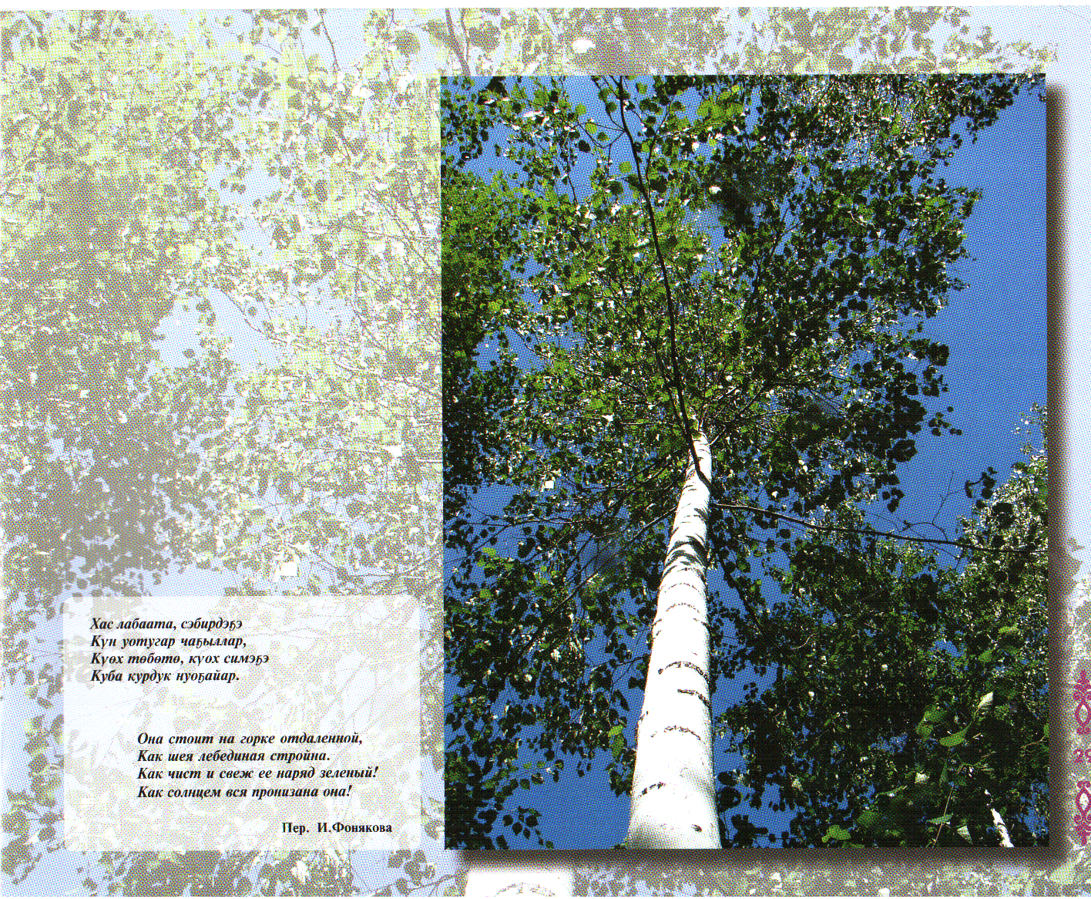

Slide 15
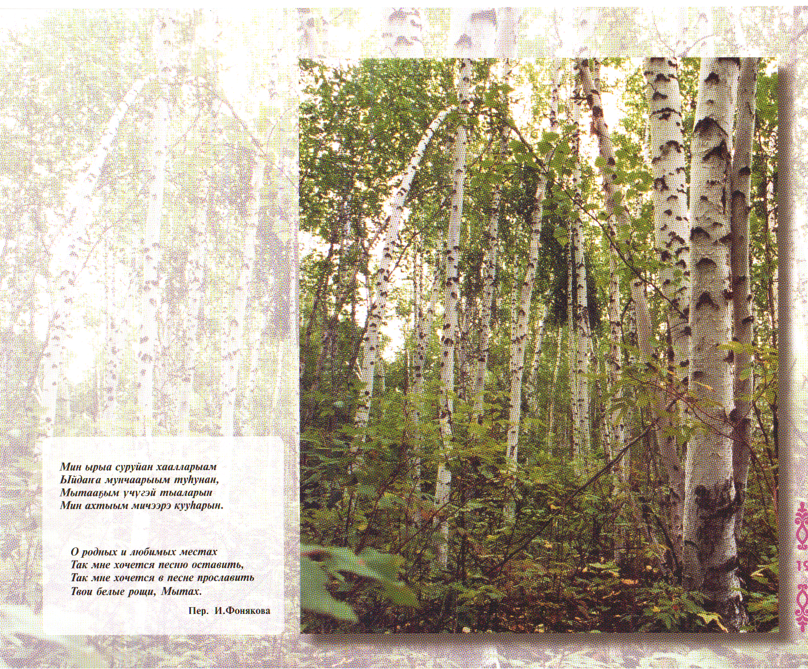

Slide 16
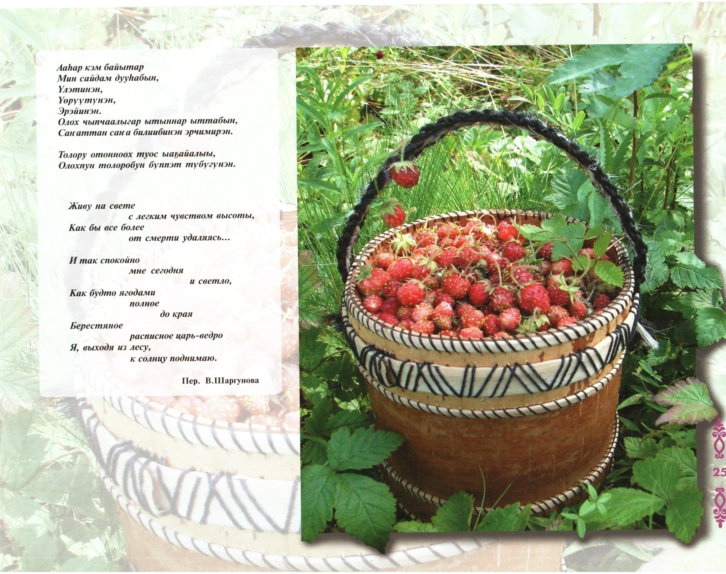

Slide 18
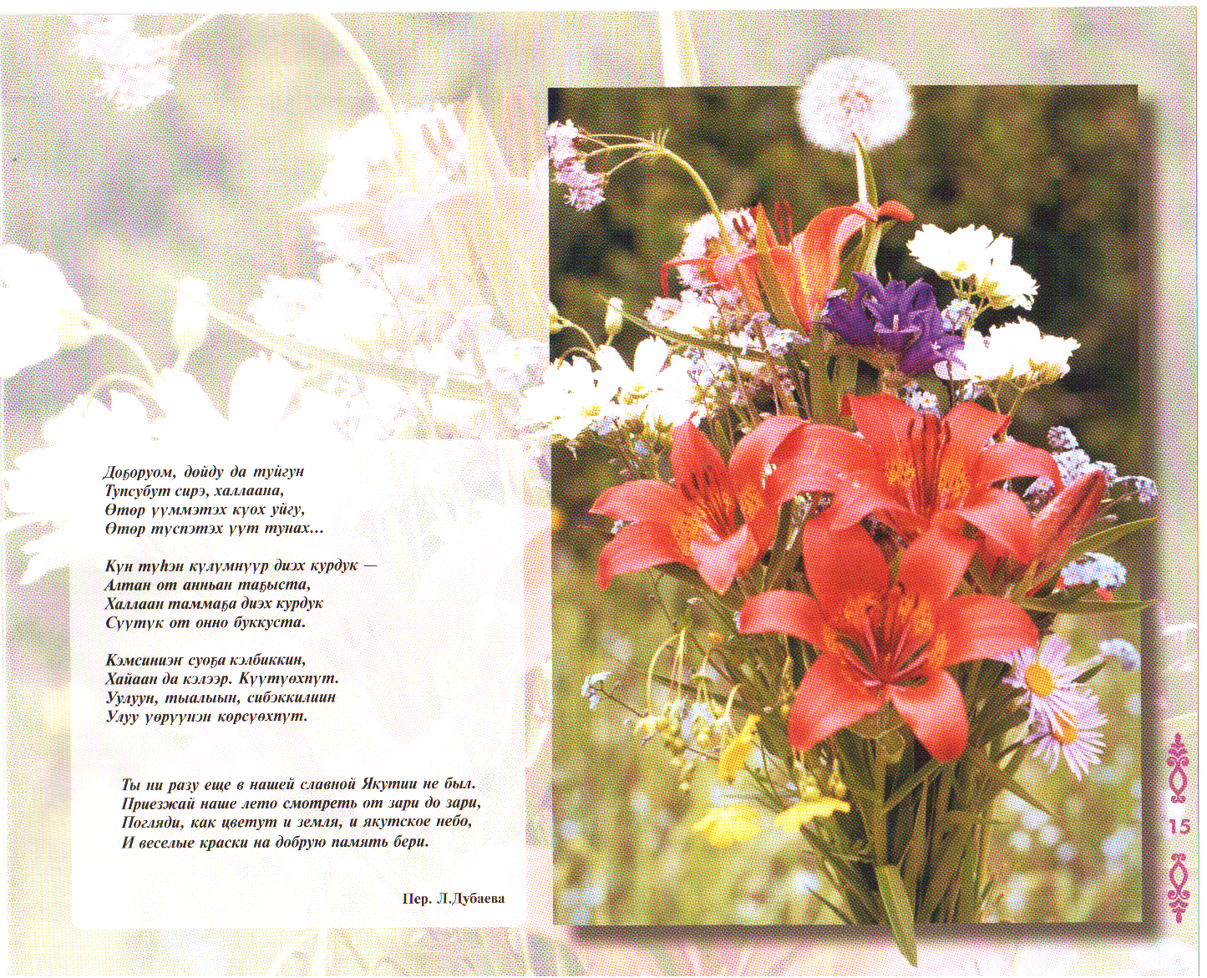

Slide 19
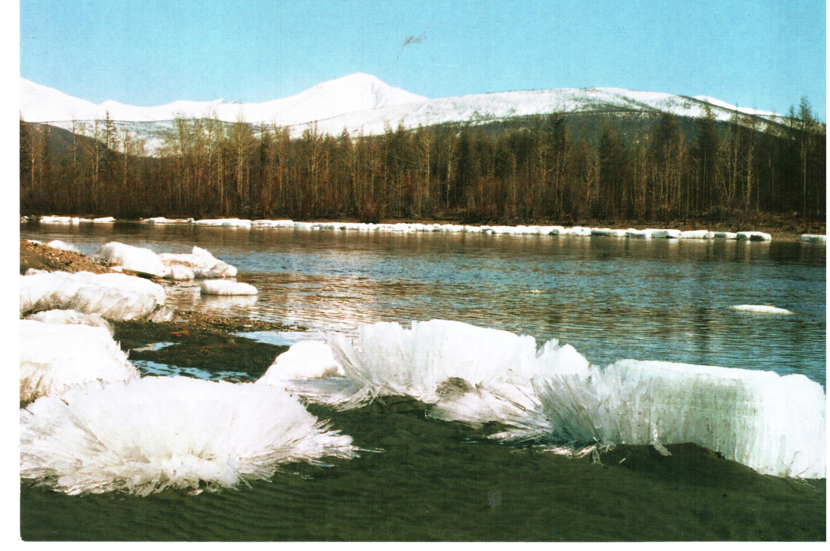

Slide 20
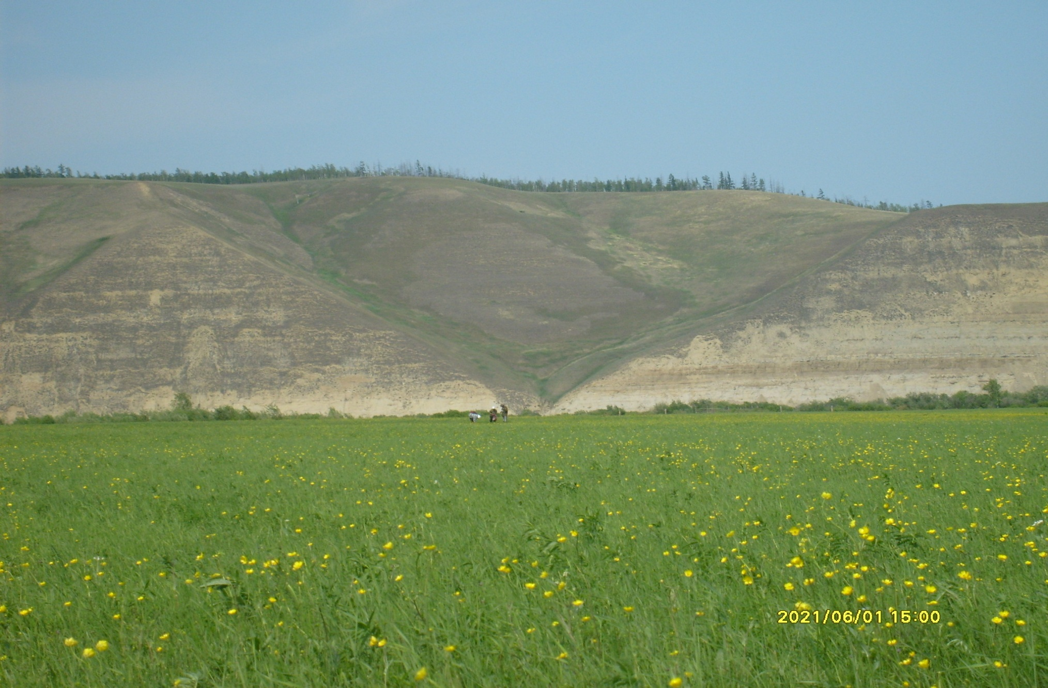

Slide 21
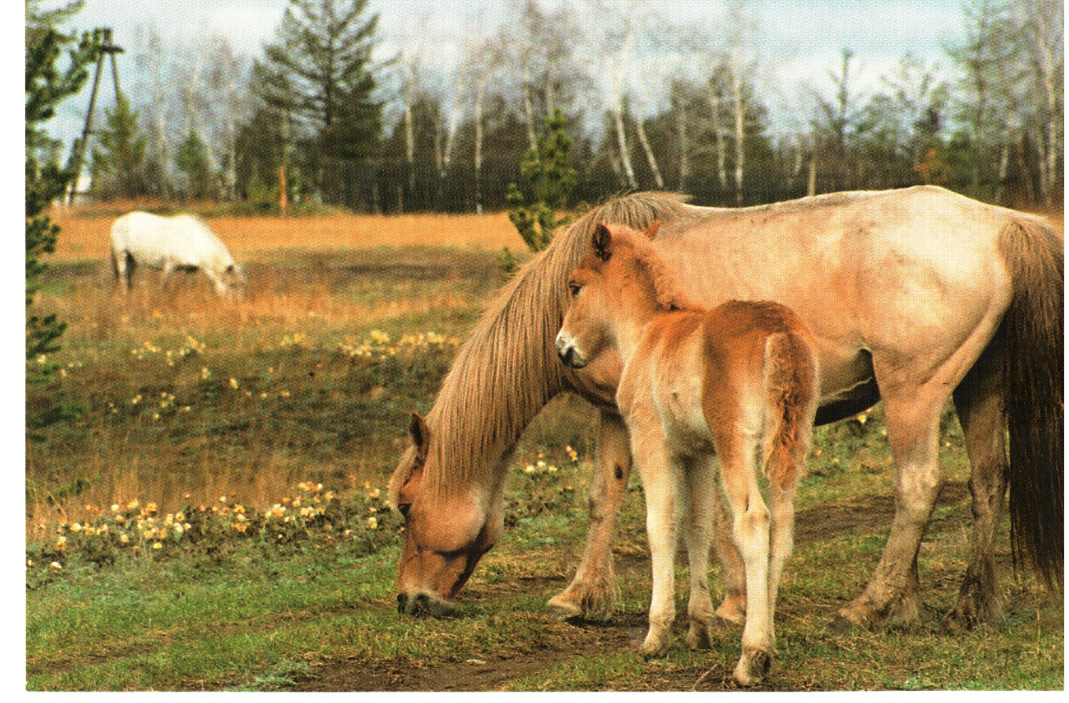

Slide 22
Послушаем музыку...
Проза
Лирика
Недаром злится зима, её пора прошла. Весна стучится в окно и гонит со двора.
Зима недаром злится,
Пришла её пора-
Весна в окно стучится
И гонит со двора.

Slide 23
Выводы:
Стихи -это ритм.
Если убрать из стихов ритм, то исчезнет музыка, исчезнет красота.
Ритм – везде…
Звучит музыка- в ней ритм…
Всходит и заходит солнце, подчиняясь космическому ритму…
Своей чередой приходят осень, зима, весна, лето…Это ритм природы…
Ритмично бьётся сердце, и продолжается жизнь…
Лирика – это музыка жизни!
Живите красиво!

Slide 24
Презентация к уроку «Путешествие в мир поэзии» в 6 классе.
Учитель русского языка и литературы Соловьёвской СОШ Чурапчинского улуса Республики Саха(Якутия).
228-341-130

